Slide 1

NÁZEV ŠKOLY:
Základní škola a Mateřská škola Hrabová, okres Šumperk,
příspěvková organizace
AUTOR:
Jaroslava Králová
TEMA:
Český jazyk pro 1. a 2. ročník ZŠ
ČÍSLO PROJEKTU:
CZ.1.07/1.4.00/21.2151
NÁZEV:
VY_32_INOVACE_20_Vyvození písmene Z

Slide 2
Anotace:
Vytvořeno v prosinci 2012
Určeno pro práci s interaktivní tabulí
Vyvození písmene Z, z
Slova začínající na Z, z
Jména mužská začínající na Z
Jména ženská začínající na Z
Význam slov začínajících na Z, z

Slide 3
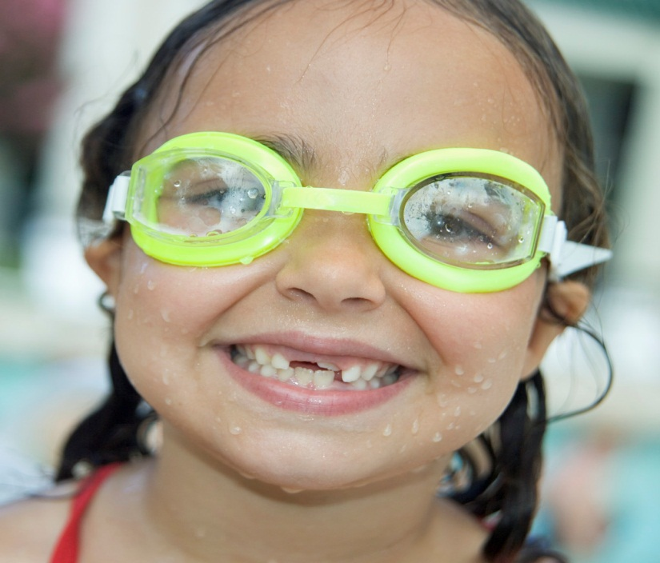
Z , z
Zuzka, Zuzka zubatice
zuby má dva a nic více.
Zuzka, Zuzka Havlíků
zuby má jak z perníku.
Znáš nějaké slovo na písmeno Z , z ?

Slide 4

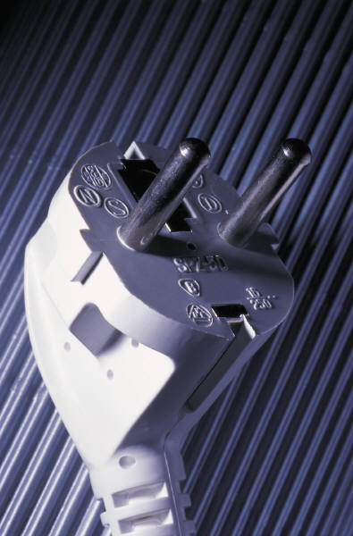
Z Á Z R A K
Z L A T O
Z M I J E
Z Á T K A
Z D R H O V A D L O
Z Á S T R Č K A

Slide 5
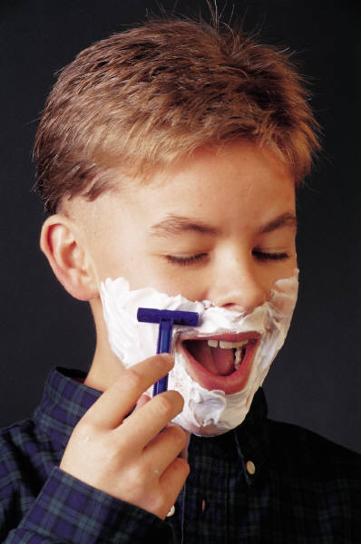

ZNÁŠ NĚJAKÉ JMÉNO ZAČÍNAJÍCÍ PÍSMENEM Z ?
Z D E N Ě K
Z U Z A N A

Slide 6
Znáš nějaká další vlastní jména začínající písmenem Z ?
M U Ž S K Á:
Ž E N S K Á:
Z D E N A
Z B Y N Ě K
Z D E Ň K A
Z D I S L A V A
Z B Y Š E K
Z I N A
Z O L T Á N
Z I T A
Z L A T A
Z O R A

Slide 7
Citace:
Obrázky z www. Office.com

